Slide 1
МБОУ НОШ с. Северный Мастерская
«Практико-ориентированные задания и методы развития функциональной грамотности»
Презентацию подготовила:
Заместитель директора по ВР
Носкова Т.В.
2021 год

Slide 2
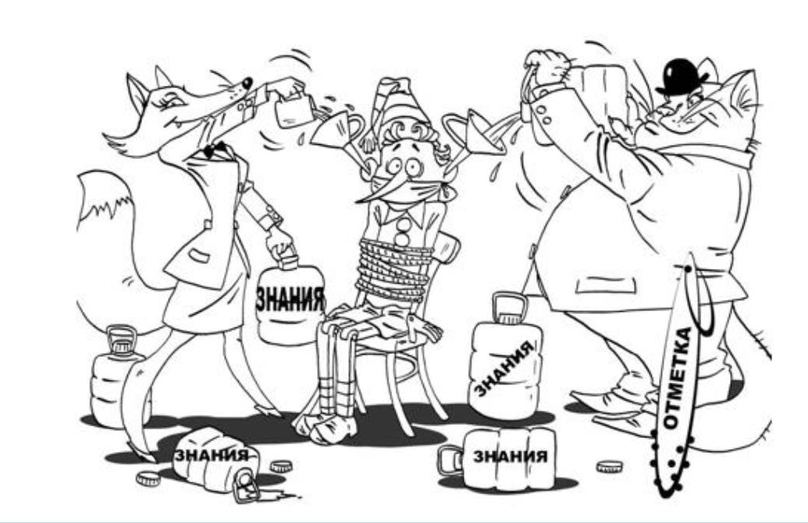
Что такое современное образование?

Slide 3
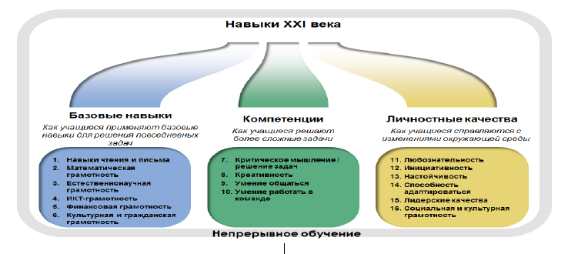
Новый взгляд на образование

Slide 4
Дошкольное образование как базис формирования функциональной грамотности ребенка в условиях реализации ФГОС ДО
Формирование финансовой и математической грамотности детей дошкольного возраста
Формирование речевой активности дошкольников
Формирование естественнонаучных представлений и основ экологической грамотности у дошкольников
Формирование социально-коммуникативной грамотности на уровне дошкольного образования

Slide 5
Функциональная грамотность
Функционально грамотный человек –
это человек, способный использовать все, постоянно приобретаемые в течение жизни знания, умения и навыки для решения максимально широкого диапазона жизненных задач в различных сферах человеческой деятельности, общения и социальных отношений.
А.А.Леонтьев
Функциональная грамотность связана с готовностью:
добывать знания
применять знания и умения
оценивать знания и умения
осуществлять саморазвитие

Slide 6

Чему должны научиться дети ? Что дети должны изучать?

Slide 7
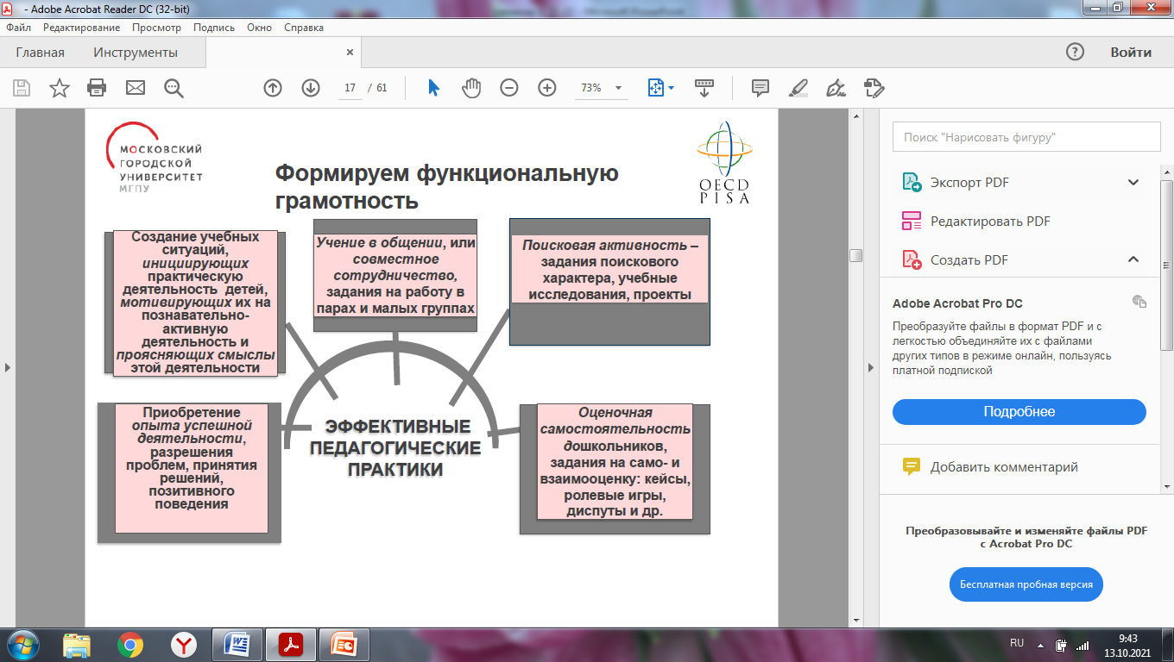
Формируем функциональную грамотность

Slide 8
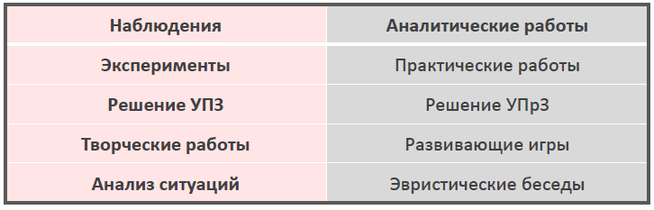
«Разнообразь как только можешь». Леонардо да Винчи

Slide 9

Математическая грамотность
Способность человека определять и понимать роль математики в мире, в котором он живет, высказывать хорошо обоснованные математические суждения и использовать математику так, чтобы удовлетворять в настоящем и будущем потребности, присущие созидательному, заинтересованному и мыслящему гражданину.

Slide 10
Ключевые характеристики математической грамотности, описанные через способности
распознавать проблемы, которые возникают в окружающей действительности и могут быть решены средствами математики;
формулировать эти проблемы на языке математики;
решать проблемы, используя математические факты и методы;
анализировать использованные методы решения;
интерпретировать полученные результаты с учетом поставленной проблемы;
формулировать и записывать результаты решения.

Slide 11
«Математику уже затем учить надо, что она ум в порядок приводит» М.В. Ломоносов
Примерная основная образовательная программа дошкольного образования. (Математическое содержание).
Развитие у детей первоначальных представлений о множестве и числе, величине(протяженность: длина, высота, ширина, толщина; время и др.), геометрических фигурах и формах предметов, пространственных отношений, о работе с данными (статистика и вероятность)

Slide 12
Индикаторы функциональной грамотности
владение навыками речевой активности;
построение продуктивного речевого взаимодействия со сверстниками и взрослыми;
адекватное восприятие устной и письменной речи;
точное, правильное, логичное и выразительное изложение своей точки зрения по поставленной проблеме;
соблюдение в процессе коммуникации основных норм устной речи и правил речевого этикета.

Slide 13
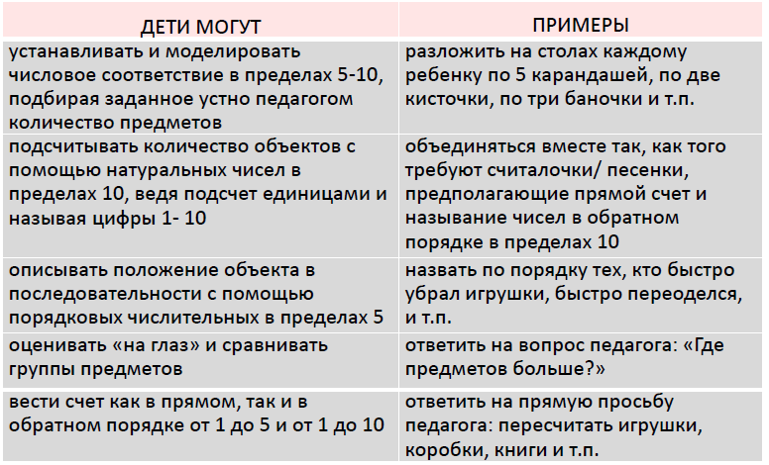
Числа и вычисления: счет

Slide 14
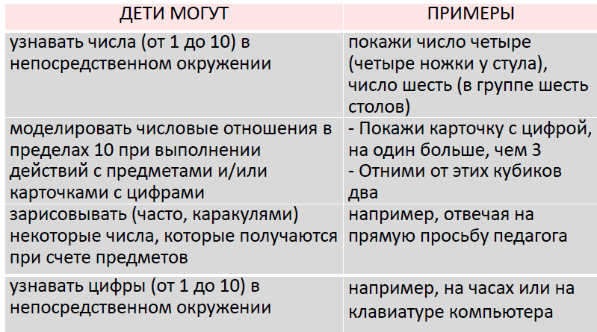
Числа и вычисления: числа

Slide 15
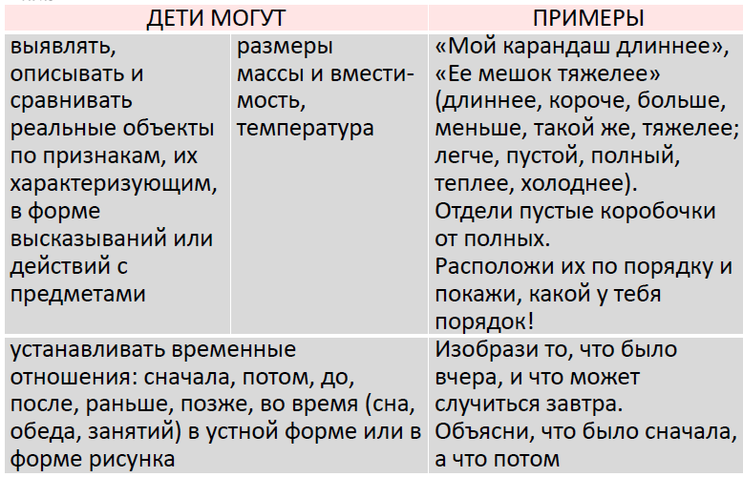
Величины

Slide 16
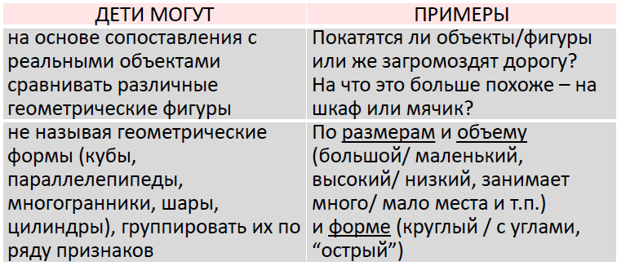
Геометрические фигуры: Тела и формы.

Slide 17
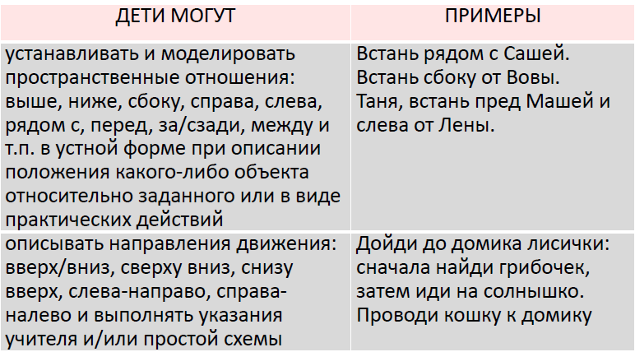
Пространственные отношения

Slide 18
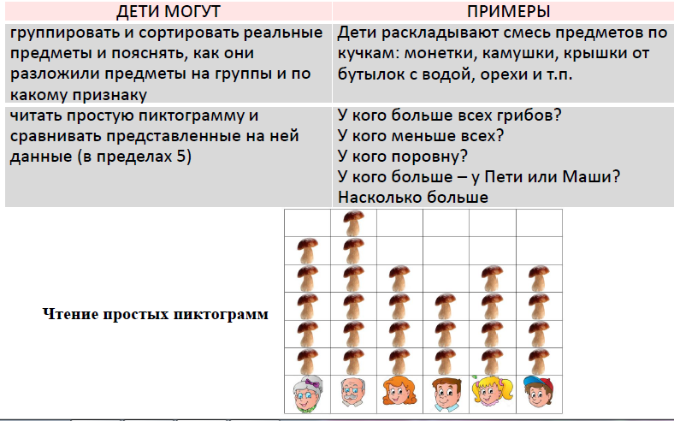
Работа с данными.Статистика.

Slide 19
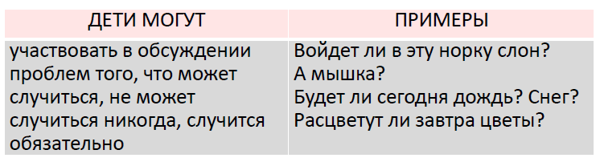
Работа с данными. Вероятность.

Slide 20
Взрослому на заметку
Педагог не должен допускать ошибки в определениях/формулировках/вопросах, связанных с математическими понятиями, адаптируя их под дошкольный возраст
Формулировки:
1.Должны быть научно правильными.
2.Не должны содержать "порочного круга"
3.Должны содержать указание на ближайшее родовое понятие
4.Не должны быть тавтологией
5.Должны быть достаточными
6.Не должны быть избыточными

Slide 21
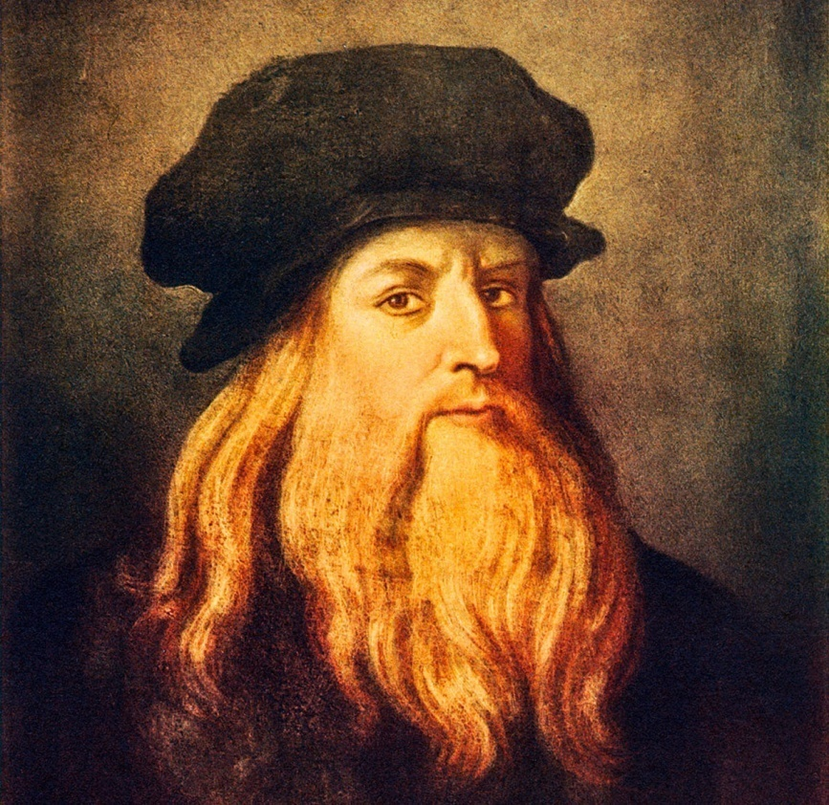
Леонардо да Винчи
«Как только ты попробуешь вкус неба, ты всегда будешь смотреть вверх»

Slide 22

Благодарим за внимание!

Slide 23
Источники
Интернет-ресурсы:
http://center11.minobr63.ru/wp-content/uploads/
http://www.myshared.ru/slide/1339650/
https://ino.mgpu.ru/notes/chto-takoe-funktsionalnaya-gramotnost/
https://corp-univer.ru/wp-content/uploads/2020/09/Функциональная-грамотность_Камзеева-ЕЕ_24-08-2020.pdf

